Slide 1


처음처럼

Slide 2
Contents
01/ 제안 개요
02/ 회사 소개
03/ 제품 소개
04/ 지원 시스템
05/ Contact

Slide 3




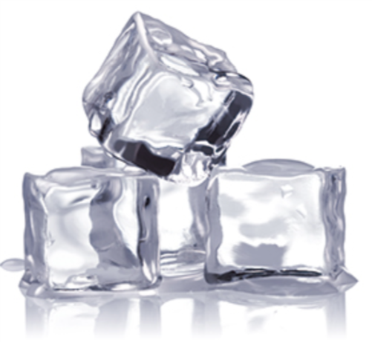


02
세이프 큐브
제품 소개
약물감지!
녹지않는 얼음!

Slide 4
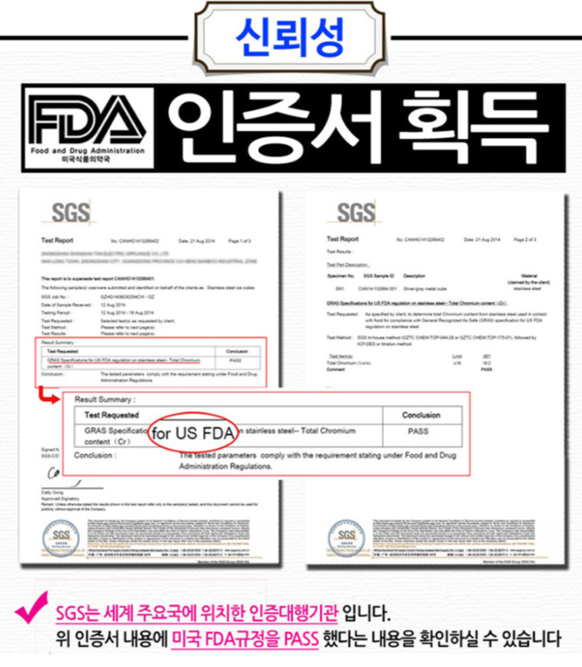
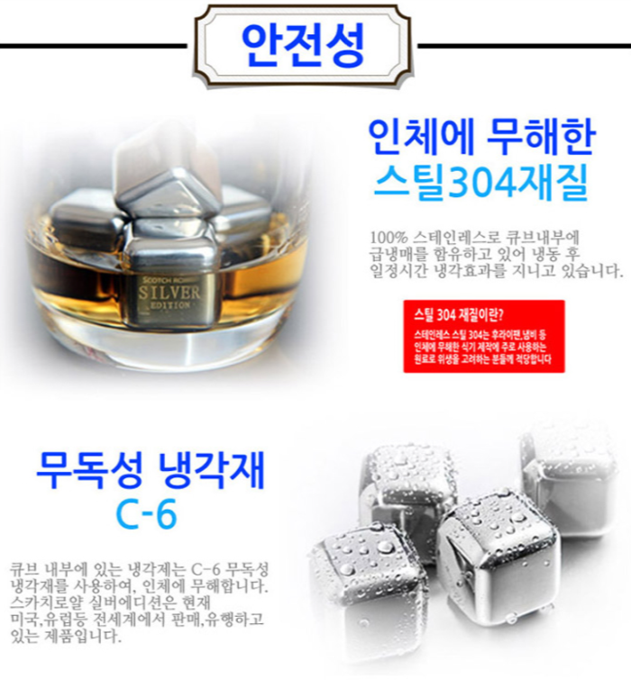


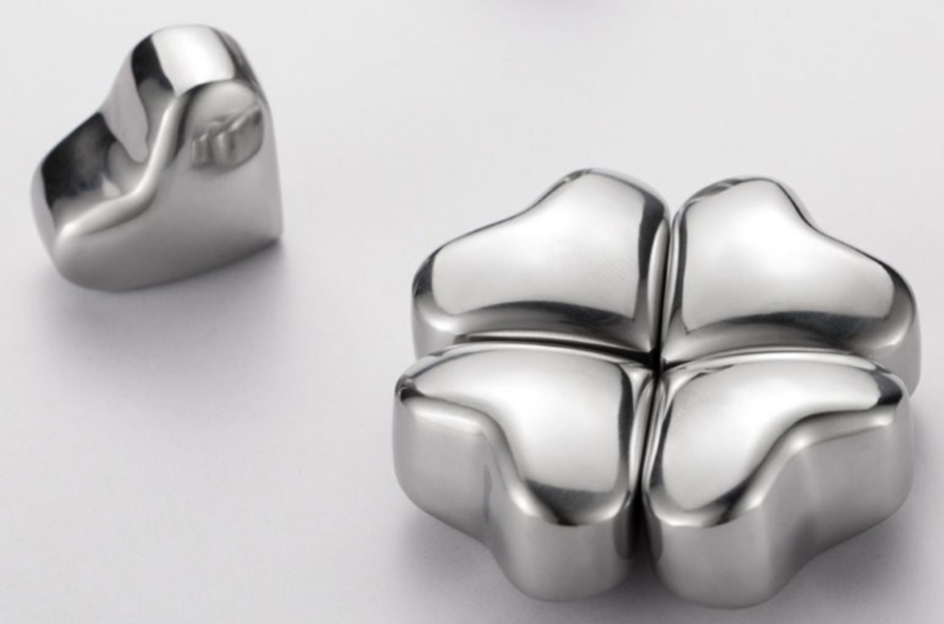
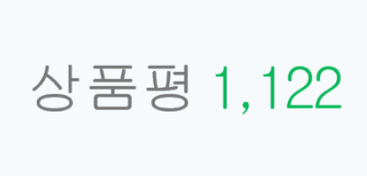
02
스테인리스 얼음
제품 소개
users
많은 고객 이용

Slide 5

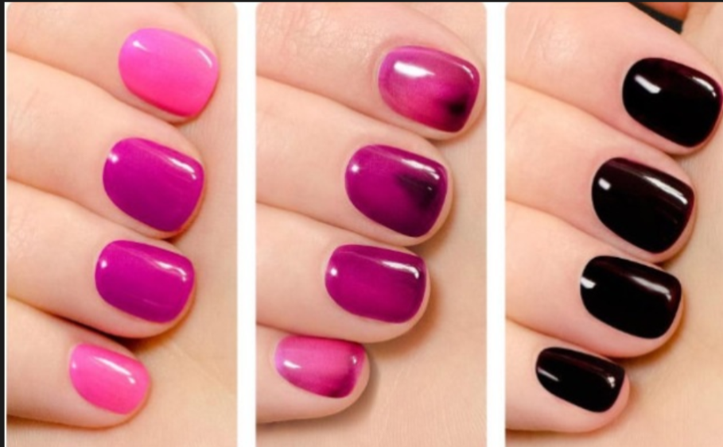
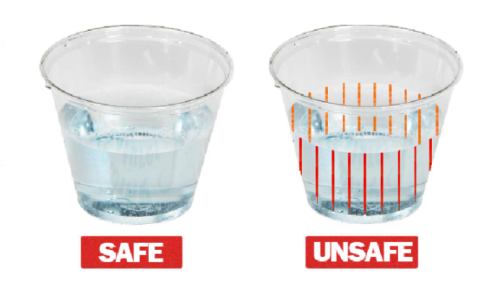
03
약물 감지
제품 소개

Slide 6
VOYAGE
감사합니다

